Slide 1
? Python Performant ?

Slide 2


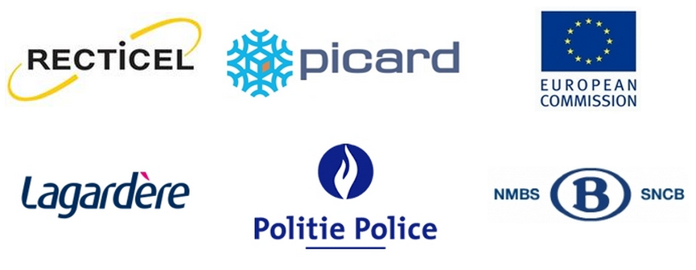
Qui suis-je ?
Simple tech guy chez:
Nos clients:

Slide 3
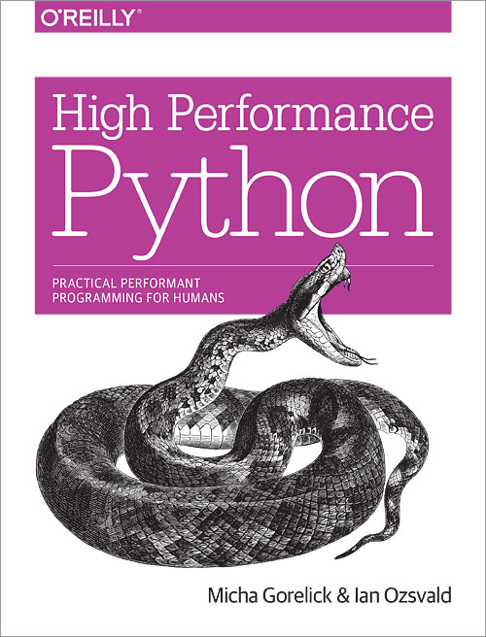
Le livre à lire:

Slide 4
Benchmarks sur un coin de table
wrk -t12 -c400 -d30s http://localhost:8000/agents

Slide 5

WebServices REST/JSON
Performance
Simple

Slide 6
Futur
Documentation
Vrai benchmarks (cf. Conférence Ronan Amicel):
https://speakerdeck.com/ronnix/performance-des-frameworks-web-python-vs-the-world-v1-dot-1
Meilleur multiprocessing (surement via Gunicorn)
http://www.api-hour.io/

Slide 7
Remerciements
ALLOcloud/Eyepea
  Particulièrement:
    Nicolas Stein (Nike)
    Sylvain Francis (iCart)
Aiorest, aiohttp, AsyncIO et Gunicorn devs
Communauté Python
Logiciel libre

